Slide 1
S/W프로젝트
201644024 이도엽

Slide 2
이번 주.
원하는 DB데이터를 가져와 출력하기.

Slide 3
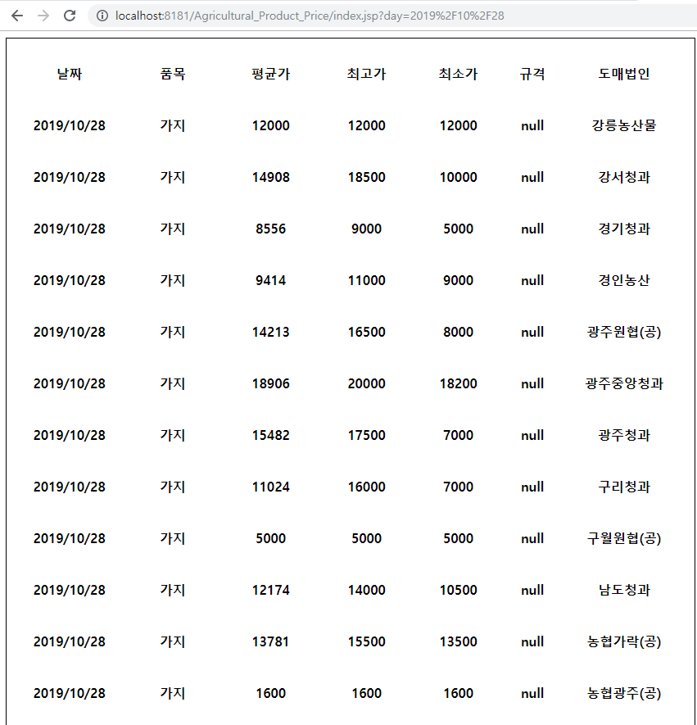
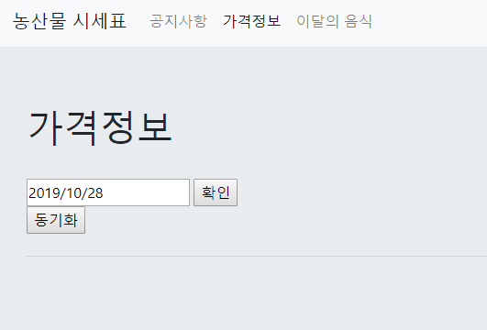
API

Slide 4
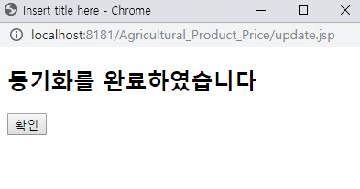
API
<input type="button" value="동기화" onclick="showPopup();">
<script language="javascript">
function showPopup() {
window.open("update.jsp", "동기화",
"width=400, height=300, left=100, top=50");
}
</script>

Slide 5
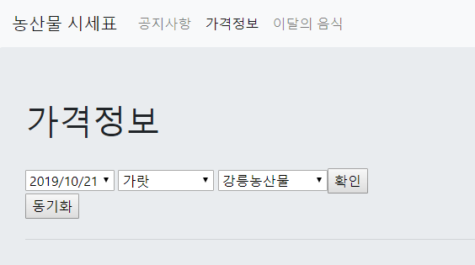
DB

Slide 6
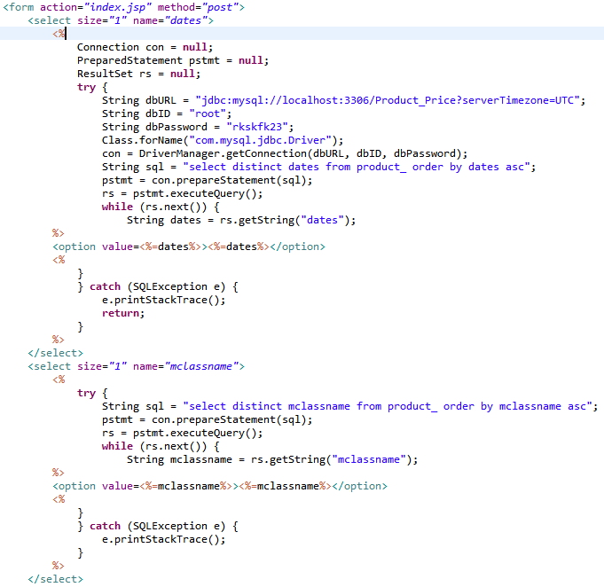
DB

Slide 7


DB

Slide 8

DB

Slide 9
DB

Slide 10

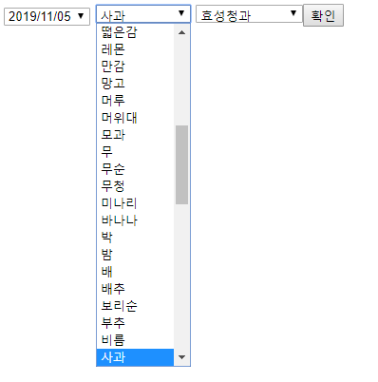
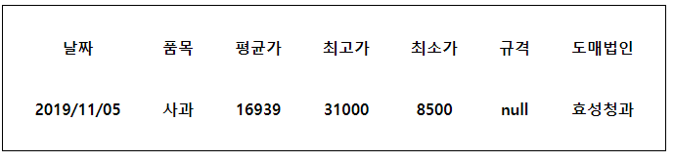
DB

Slide 11
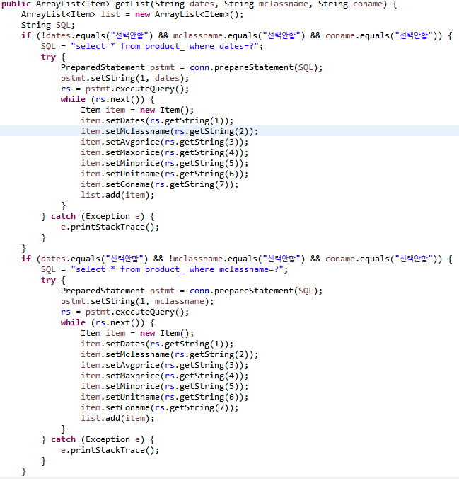
DB

Slide 12
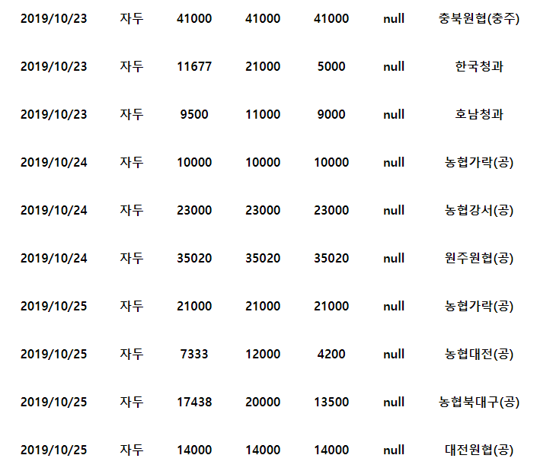

DB

Slide 13
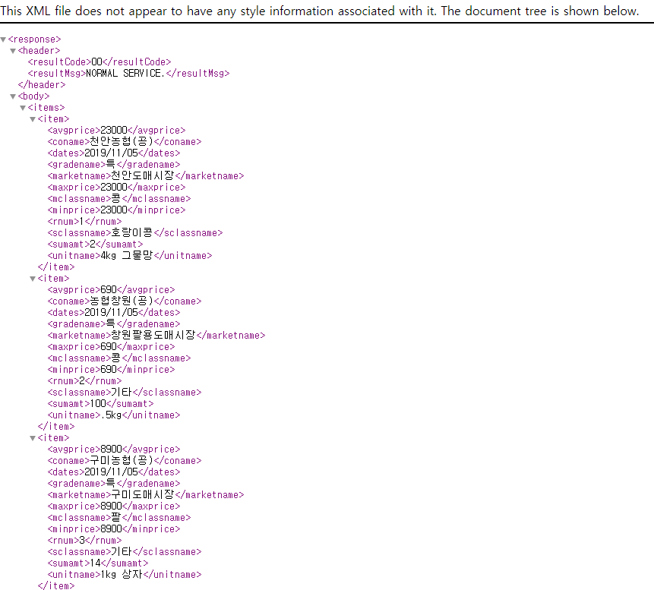
API – 오류(?)

Slide 14
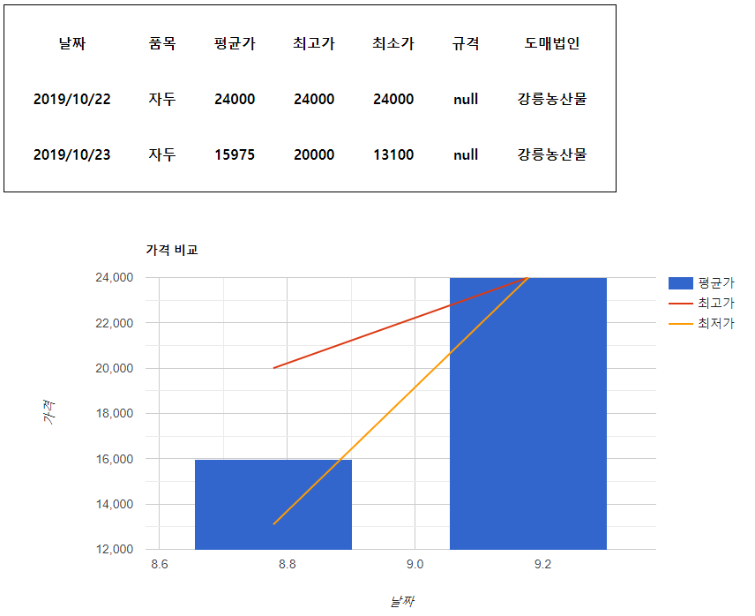
Chart

Slide 15
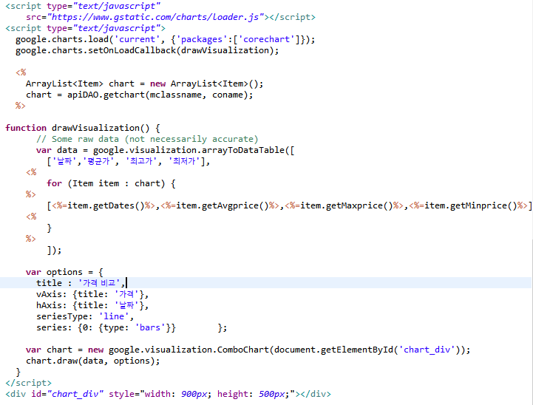
Chart

Slide 16
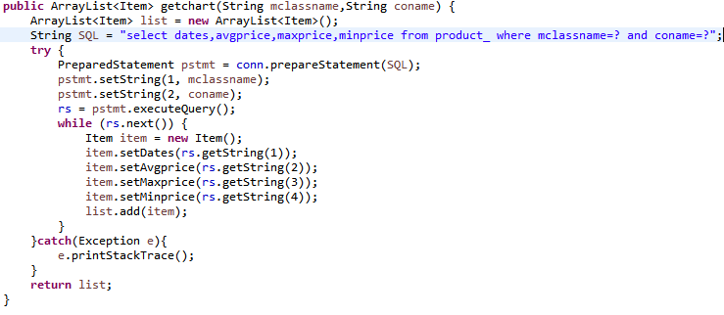
Chart

